Slide 1
Bonjour !
1

Slide 2

ou
u
rouge
tu
bonjour
salut
coucou
jus
four
sucre
2

Slide 3
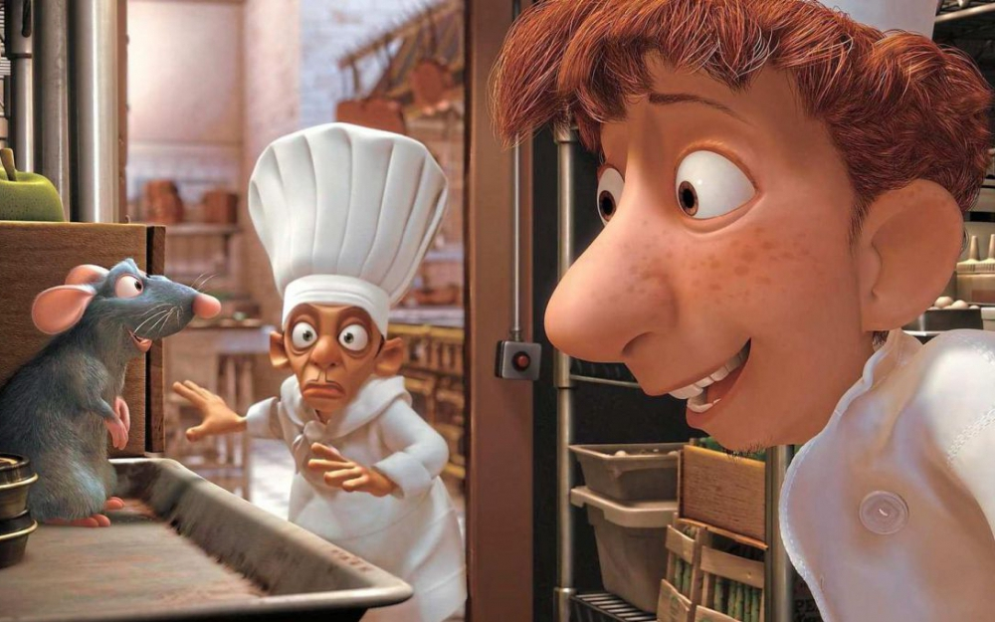
Bonjour !
Je m’appelle Rémi.
Et toi ?
3

Slide 4

JE M’APPELLE + ______
4

Slide 5
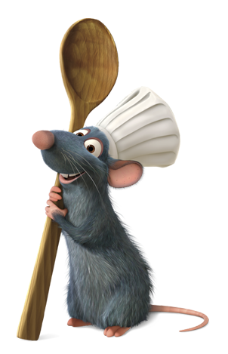
Je suis cuisinier.
5

Slide 6
JE SUIS + ______
cuisinier
professeur
élève
6

Slide 7
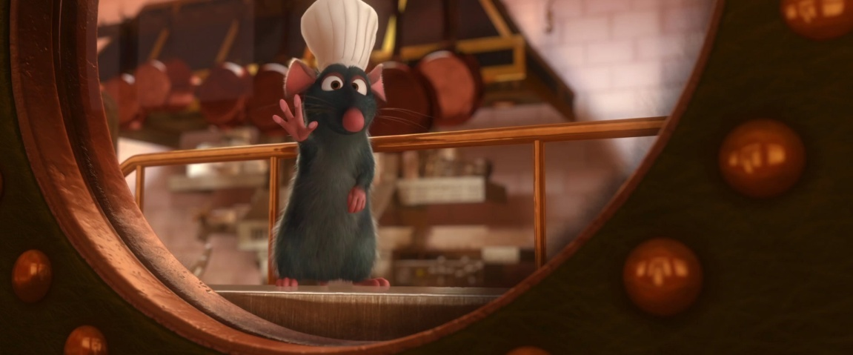
J’habite à Paris.
7

Slide 8
J’HABITE + ______
à Paris
au Havre
à Harfleur
8

Slide 9
JE M’APPELLE + prénom
JE SUIS + métier
J’HABITE + à / au + ville
9

